Slide 1

আজকের মাল্টিমিডিয়া ক্লাসে স্বাগত

Slide 2
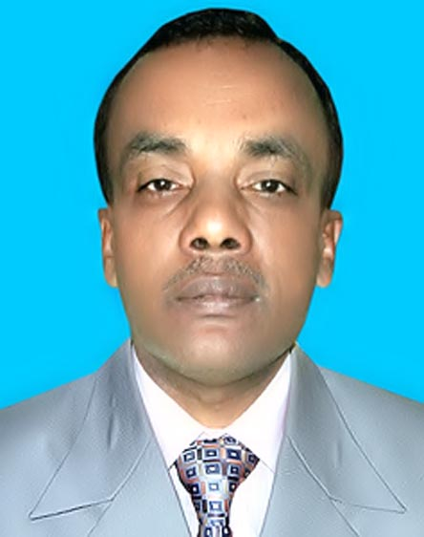

পরিচিতি
মো: আমির হোসেন
প্রধান শিক্ষক
পাল্লা মাহবুব আদর্শ উচ্চ বিদ্যালয়
চাটখিল, নোয়াখালী।
Email:melon01121966@gmail.com
তথ্য ও যোগাযোগ প্রযুক্তি
শ্রেণি: ৮ম, অধ্যায়: 3য়
পাঠ: সাইবার অপরাধ
সময়: ৫০ মি:
তারিখ : ০0/00/২০১৯ খ্রি::

Slide 3
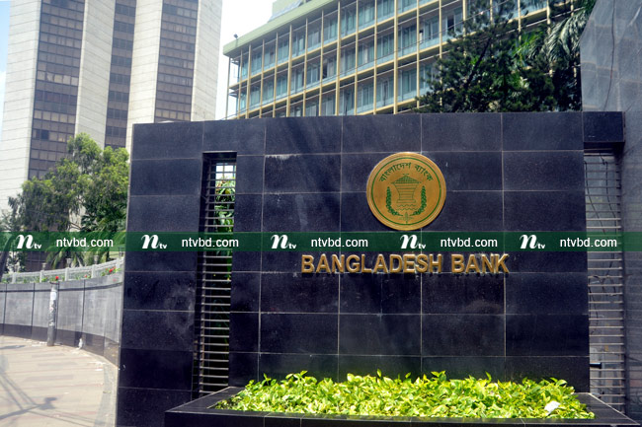
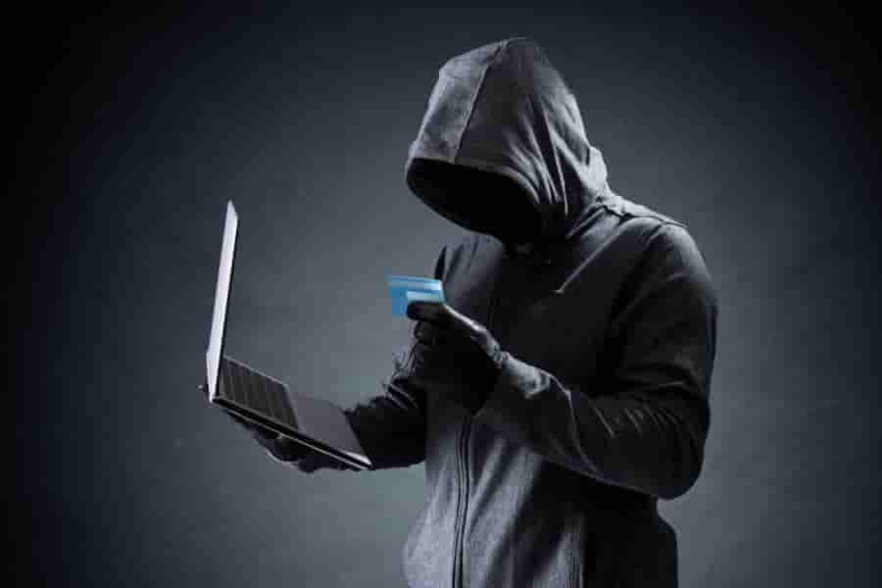
ছবিগুলো ভালোভাবে লক্ষ্য করঃ-
বাংলাদেশ ব্যাংক থেকে রিজার্ভ মুদ্রা
চুরির বিষয়টি কোন ধরণের অপরাধ?

Slide 4
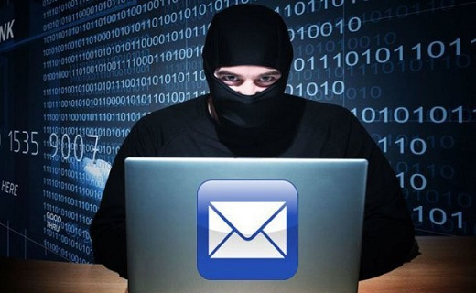
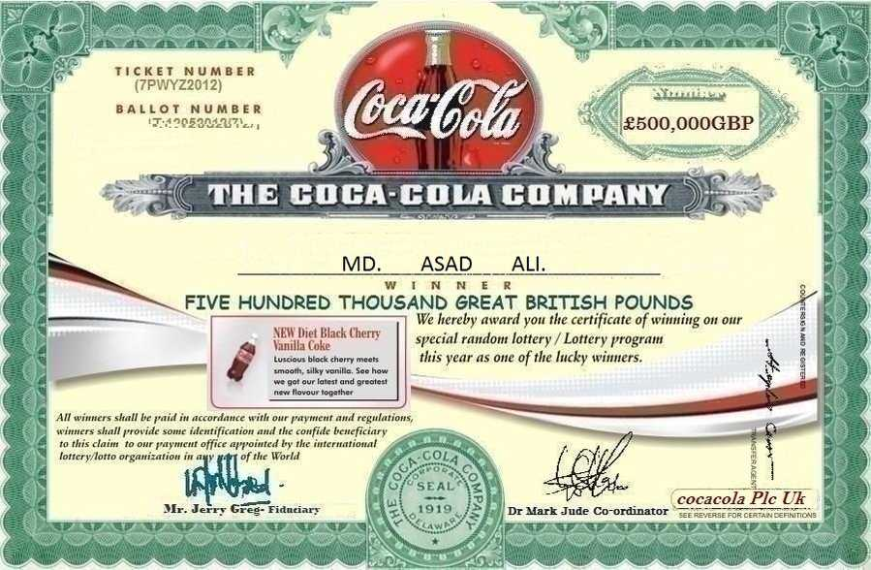
আরও কয়েকটি ছবির দিকে তাকাও
লটারিতে অনেক টাকা জিতেছেন এই মর্মে
ই মেইল কিংবা ক্ষুদে বার্তাকে কী বলে?

Slide 5
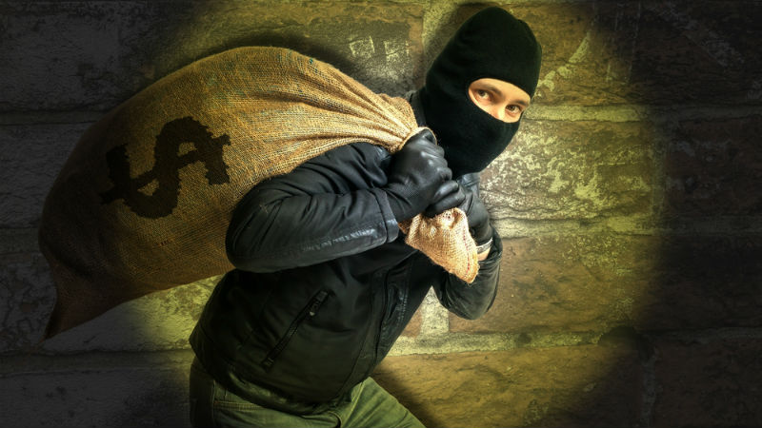
আজকের আলোচ্য বিষয়
সা ই বা র অ প রা ধ

Slide 6
এই পাঠ শেষে শিক্ষার্থীরা...
সাইবার অপরাধ কী তা ব্যাখ্যা করতে পারবে;
সাইবার অপরাধ কিভাবে সংগঠিত হয় তা বর্ণনা করতে পারবে।

Slide 7

সাইবার অপরাধ
আধুনিক টেলিযোগাযোগ নেটওয়ার্ক এবং মোবাইল ফোন ব্যবহার করে, অপরাধমূলক অভিপ্রায়ে কোন ব্যক্তি বা ব্যক্তিবর্গের বিরুদ্ধে ইচ্ছাকৃতভাবে সম্মানহানি, কিংবা সরাসরি বা পরোক্ষভাবে শারীরিক বা মানসিক ক্ষতি, বা ক্ষতির কারণ হওয়াকে সাইবার অপরাধ বলে ।

Slide 8
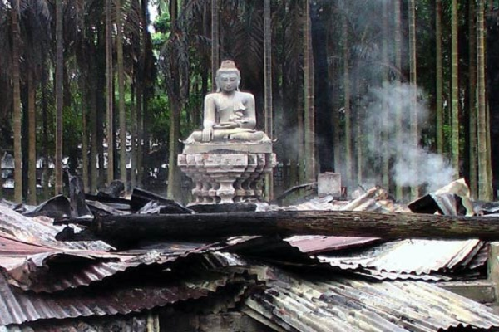
বাংলাদেশে একটি ঘটনা ঘটেছিল,
বলতো কবে এবং কোথায় এটি ঘটেছিল?
২০১২ সালের সেপ্টেম্বরের ৩০ তারিখ রাতে চট্টগ্রামের
রামুতে অসংখ্য বৌদ্ধবিহার পুড়িয়ে দেয়া হয়েছিল।

Slide 9
একক কাজ
সাইবার অপরাধ বলতে কী বোঝ?

Slide 10
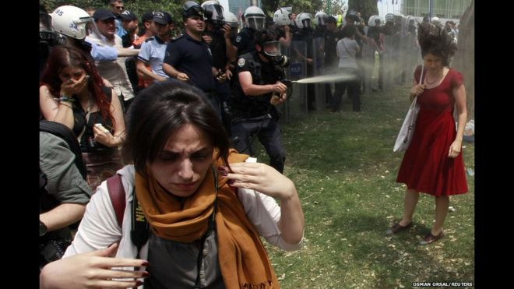
ছবি দেখে কী বুঝতে পারছ?
২০১৩ সালের এপ্রিলের ১৫ তারিখ যুক্তরাষ্ট্রের বস্টন শহরে ম্যারাথন দৌড়ের শেষে
একটি বোমা বিস্ফোরণ হয়ে ৩ জন মানুষ মারা যায় আহত হয়েছিল দুই শতাধিক।

Slide 11
জোড়ায় কাজ
সাইবার অপরাধ কেন ঘটে ব্যাখ্যা কর।

Slide 12
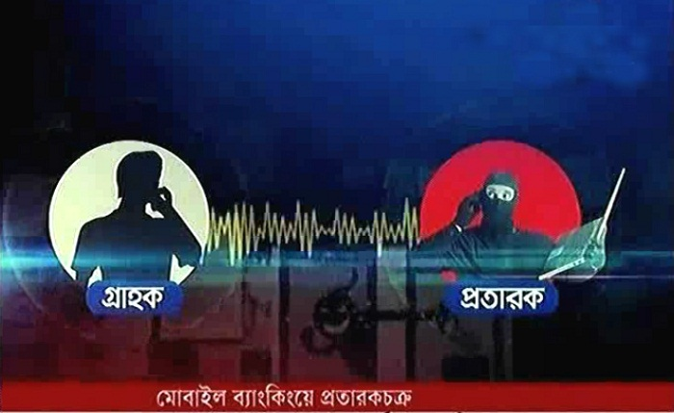
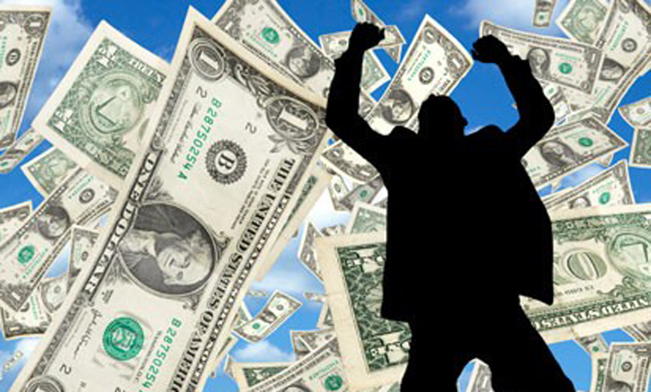
ছবিগুলো দ্বারা কী বুঝতে পারছ?
প্রতারণা:
ভুল পরিচয় এবং ভুল তথ্য দিয়ে নানাভাবে যোগাযোগ করা হয়
এবং প্রতারিত করার চেষ্টা করে
ভুল তথ্য দিয়ে লটারিতে
বিপুল পরিমাণ অর্থ
প্রাপ্তির ঘোষণা করে

Slide 13
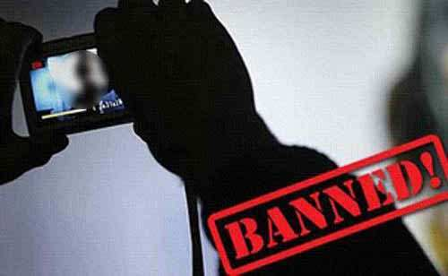
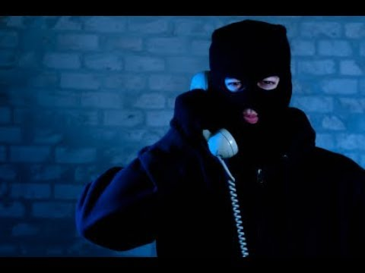
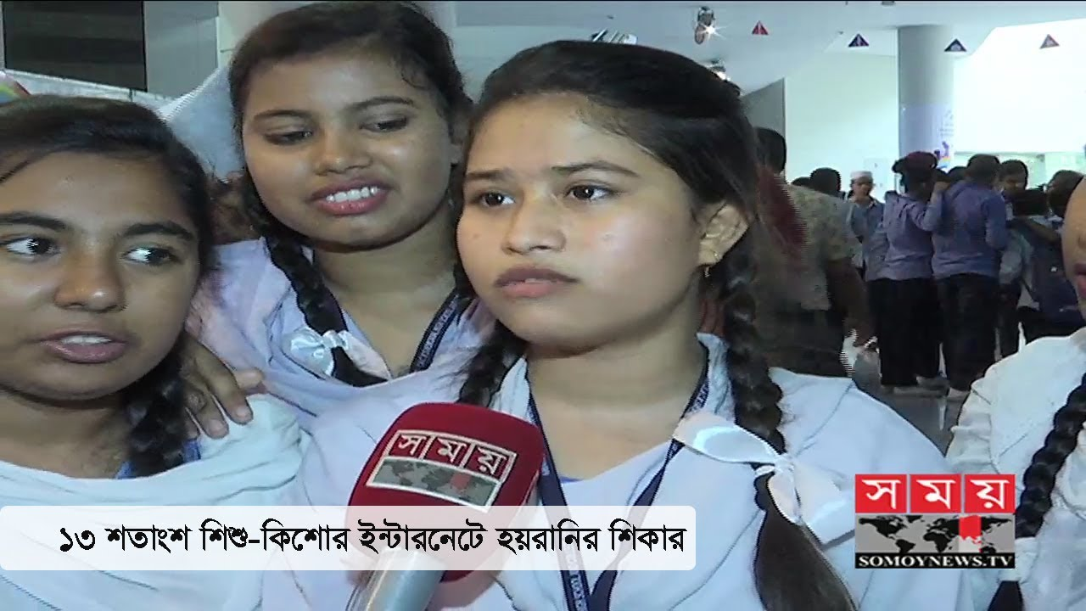
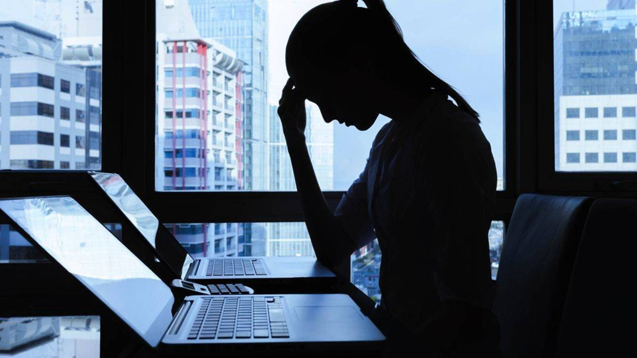
মানুষ সম্পর্কে ভুল বা আপত্তিকর তথ্য প্রকাশ করে বিদ্বেষ ছড়ানোর চেষ্টা করা

Slide 14
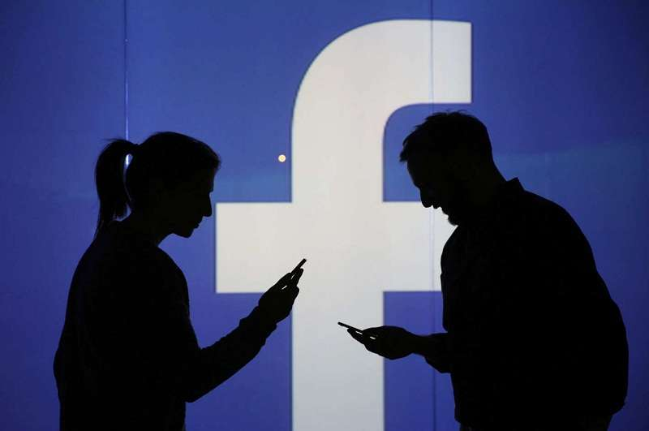

ইন্টারনেটের মাধ্যমে বিদ্বেষ ছড়ানোর চেষ্টা করায় বাংলাদেশে
কয়েকবার ফেসবুক ও ইউটিউব বন্ধ রাখতে হয়েছিল।

Slide 15
দলগত কাজ
প্রচলিত যে কোন একটি সাইবার অপরাধ সম্পর্কে আলোচনা কর।

Slide 16
মূল্যায়ণ
কোন মাধ্যমে খুব সহজে ও দ্রুত নেতিবাচক মনোভাব প্রচার করা সম্ভব?
২. কত সালে চট্টগ্রামের রামুতে বৌদ্ধবিহার পুড়িয়ে দেয়া হয়?
৩. ক্রেডিট কার্ডের নম্বর বের করার জন্য দুর্বৃত্তরা ব্যাংকের কী হ্যাক করে থাকে?
৪. বাংলাদেশে সংঘটিত একটি সাইবার অপরাধের নাম উল্লেখ কর।
৫. স্প্যাম কী?

Slide 17
বাড়ির কাজ
সাইবার অপরাধ রোধে তুমি কী কী সর্তকতা অবলম্বন করবে বর্ণনা কর।

Slide 18
ধন্যবাদ

